Slide 1


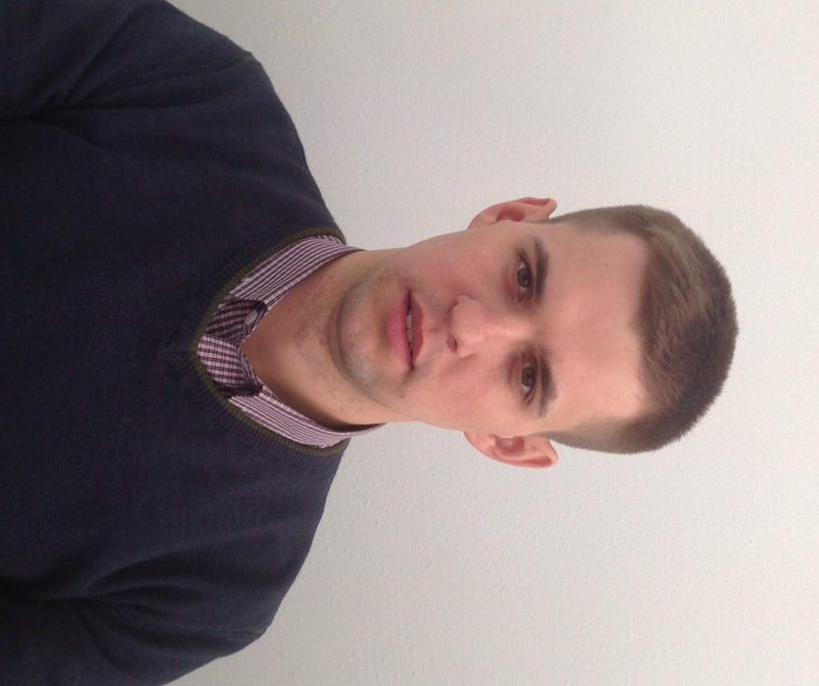
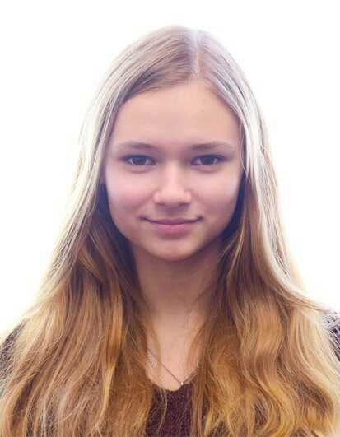
Факультет землевпорядкування
Кафедра геодезії та картографії
Студентський науковий гурток
«Геодезія»
2017 – 2018 навчальний рік
Керівник гуртка: к.е.н, ст. викладач,
Шевченко Олександр Вікторович
Секретар гуртка: студентка 3 курсу
Шишова Дар’я Олександрівна

Slide 2
Мета студентського
наукового гуртка «Геодезія»
реалізація наукового-практичного і творчого потенціалу студентів факультету землевпорядкування з топографо-геодезичної діяльності.

Slide 3
Проведення засідань
студентського наукового гуртка «Геодезія»
В засіданнях гуртка у 2017-2018 навчальному році брали участь 57 членів студентського наукового гуртка, з них 14 студентів другого курсу, 41 студентів третього курсу і 2 студента магістратури.

Slide 4
Проведення засідань
студентського наукового гуртка «Геодезія»
Проведено 6 засідань наукового гуртка на яких проводилися заходи відповідно до Плану роботи гуртка на 2017-2018 навчальний рік. Крім того, на засіданнях було заслухано 6 доповідей 6-и членів на різноманітні теми в розрізі Плану роботи гуртка на 2017/18 навчальний рік.

Slide 5
План роботи студентського наукового гуртка «Геодезія» на 2017-2018 навчальний рік
№ п/п | Заходи | Дата проведення | Місце проведення | Відповідальний
1. | Організаційні питання: обговорення плану роботи гуртка, старости гуртка | Вересень 2017 р. | Корп. 6, ауд. 10 | Шевченко О.В.
2. | Підготовка доповідей для виступів на засіданнях гуртка | Жовтень-грудень 2017 р. | Корп. 6, ауд. 112 | Усі члени гуртка
3. | Оволодіння методикою підготовки публікацій до друку (за результатами проведених досліджень) | Січень-лютий 2017 р. | Корп. 6, ауд. 10 | Усі члени гуртка
4. | Знайомство з будовою та принципом роботи сучасних геодезичних приладів | Березень 2018 р. | Корп. 6, ауд. 10 | Шевченко О.В.
5. | Оволодіння методикою створення картографічних матеріалів (за результатами вимірювань сучасних геодезичних приладів) | Квітень 2018 р. | Корп. 6, ауд. 107 | Шевченко О.В.
6. | Підведення підсумків роботи наукового геодезичного гуртка «Геодезія». Підготовка презентації про роботу гуртка на «Фестиваль науки» | Травень 2018 р. | Корп. 6, ауд. 107 | Шевченко О.В., Шишова Д.

Slide 6
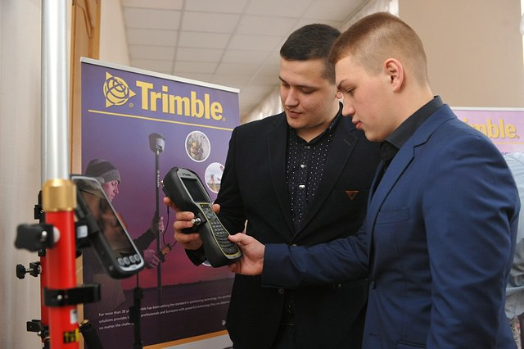
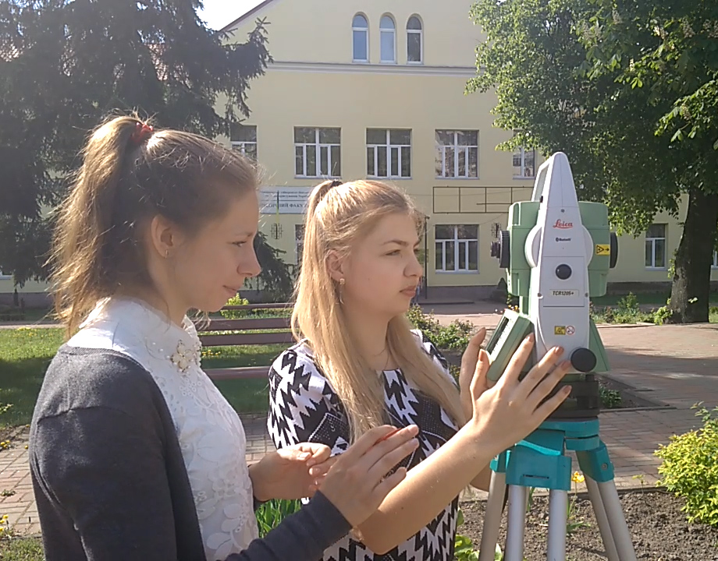
Основні напрямки роботи
студентського наукового гуртка «Геодезія»
освоєння будови та принципів роботи сучасних геодезичних приладів, які використовуватимуться при вирішенні завдань землекористування та будівництва

Slide 7
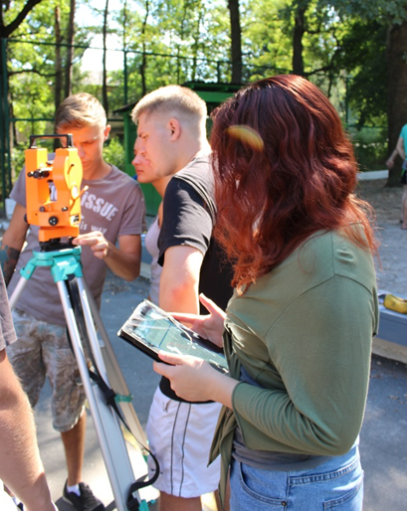
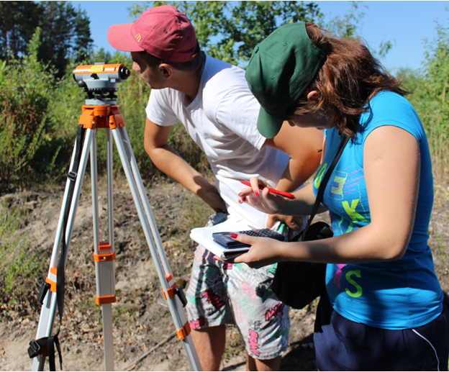
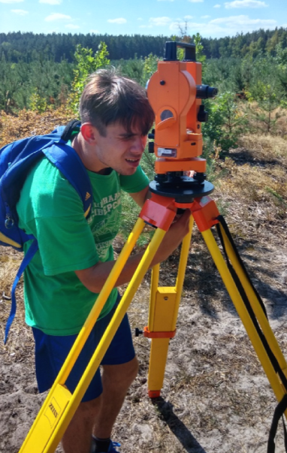
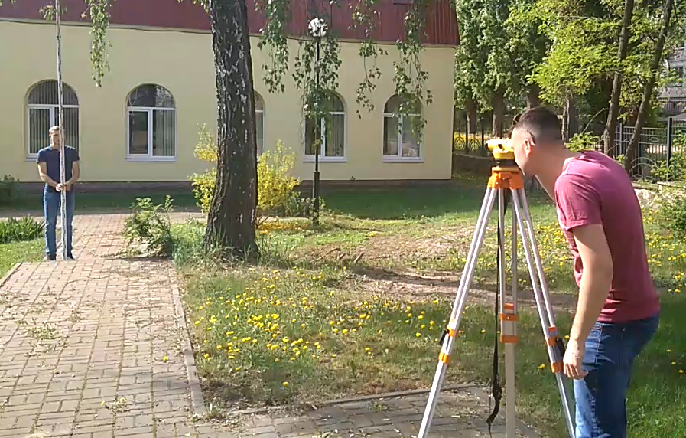
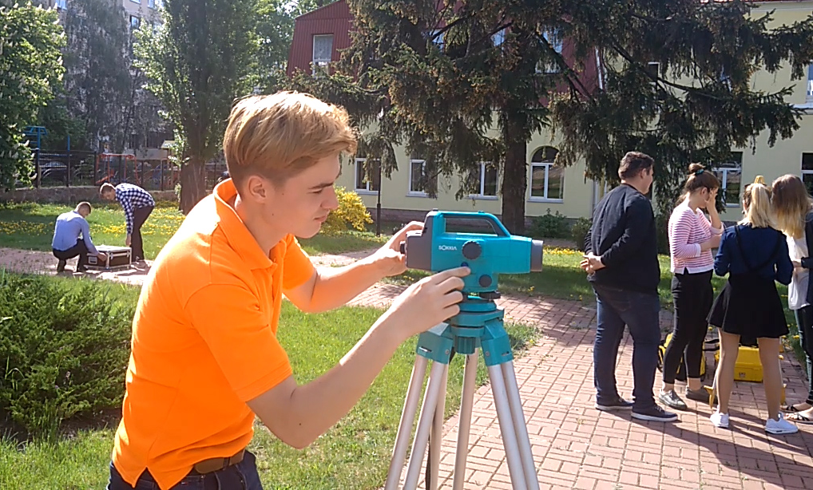
Основні напрямки роботи
студентського наукового гуртка «Геодезія»
оволодіння навиками проведення топографо-геодезичних знімань

Slide 8


Основні напрямки роботи
студентського наукового гуртка «Геодезія»
оволодіння навиками проведення аерофотознімань
БПЛА
DJI Matrice 100

Slide 9
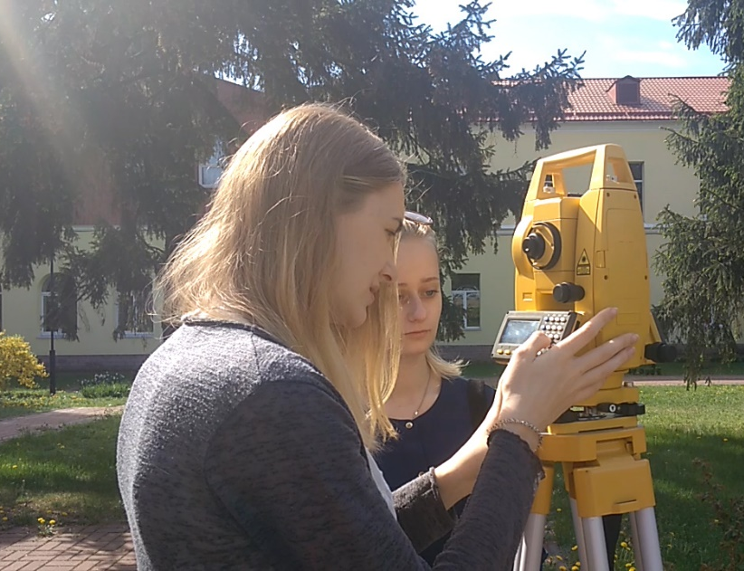
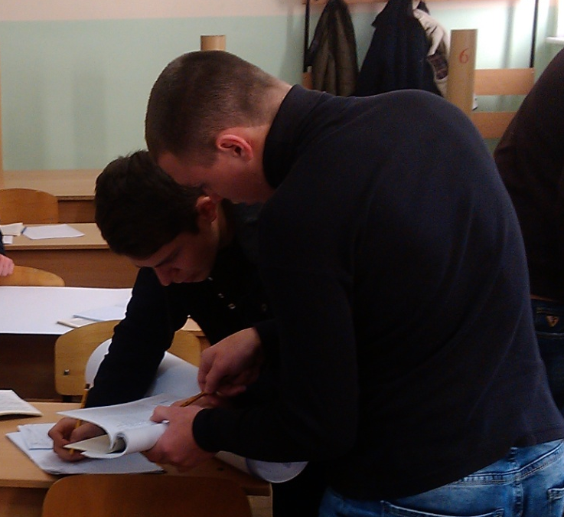
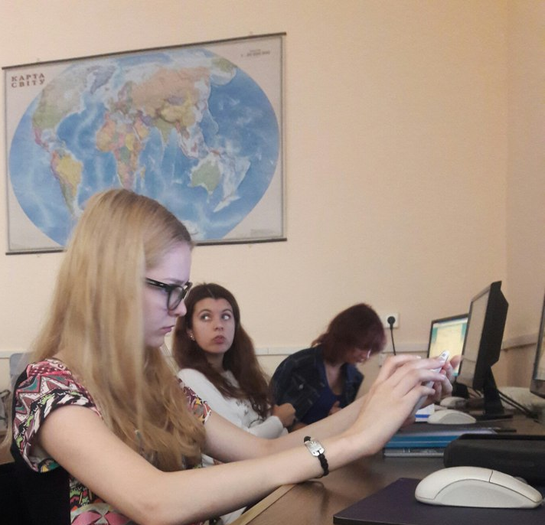
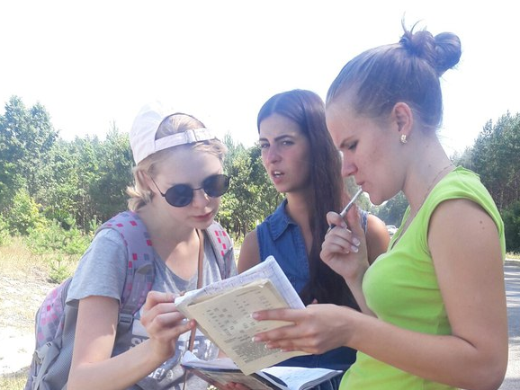
Основні напрямки роботи
студентського наукового гуртка «Геодезія»
оволодіння методиками математичної обробки результатів геодезичних вимірювань

Slide 10

Основні напрямки роботи
студентського наукового гуртка «Геодезія»
освоєння технологій створення топографо-картографічних матеріалів за результатами геодезичних вимірювань

Slide 11
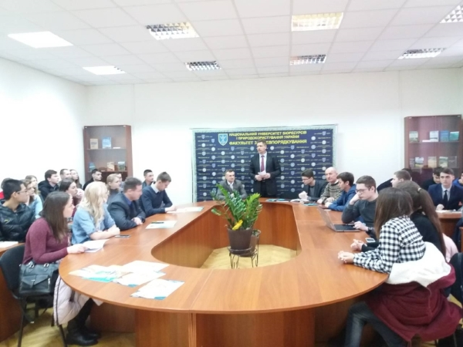
Основні напрямки роботи
студентського наукового гуртка «Геодезія»
оволодіння методикою виконання науково-дослідної роботи, підготовки та виголошення доповідей за результатами досліджень
Опубліковано 7 тез та матеріалів доповідей членів гуртка у збірниках конференцій різних рангів;
Опубліковано 1 статтю у міжнародному виданні.

Slide 12
Публікації членів
студентського наукового гуртка «Геодезія»
1. Савенок О.П., Краснолуцький О.В. Інтенсифікація сільськогосподарського виробництва та його екологічні наслідки / Всеукраїнська науково-практична конференція студентів, магістрів, аспірантів і молодих вчених присвячена 120-річчю Національного університету біоресурсів і природокористування України та Дню землевпорядника «Земельні ресурси України і сучасна землевпорядна наука», 14 березня 2018 року, м. Київ.
2. Охріменко О.О. Особливості проведення топографо-геодезичних робіт у землеустрої / Всеукраїнська науково-практична конференція студентів, магістрів, аспірантів і молодих вчених присвячена 120-річчю Національного університету біоресурсів і природокористування України та Дню землевпорядника «Земельні ресурси України і сучасна землевпорядна наука», 14 березня 2018 року, м. Київ.
3. Качинська А.Г. Сучасні геодезичні технології при топографо-геодезичному забезпеченні земельно-кадастрових робіт / Всеукраїнська науково-практична конференція студентів, магістрів, аспірантів і молодих вчених присвячена 120-річчю Національного університету біоресурсів і природокористування України та Дню землевпорядника «Земельні ресурси України і сучасна землевпорядна наука», 14 березня 2018 року, м. Київ.
4. Приймак Т.П. Плата за землю як чинник розвитку сільських громад / Всеукраїнська науково-практична конференція студентів, магістрів, аспірантів і молодих вчених присвячена 120-річчю Національного університету біоресурсів і природокористування України та Дню землевпорядника «Земельні ресурси України і сучасна землевпорядна наука», 14 березня 2018 року, м. Київ.

Slide 13
Публікації членів
студентського наукового гуртка «Геодезія»
5. Піддубняк І.Ю. Особливості застосування безпілотних літаючих апаратів при зніманні забудованих територій / Всеукраїнська науково-практична конференція студентів, магістрів, аспірантів і молодих вчених присвячена 120-річчю Національного університету біоресурсів і природокористування України та Дню землевпорядника «Земельні ресурси України і сучасна землевпорядна наука», 14 березня 2018 року, м. Київ.
6. Качинська А.Г. Переваги геоінформаційних систем та технологій при прийнятті управлінських рішень / ІV Всеукраїнській науково-практичній конференції студентів, аспірантів та молодих учених «Сучасні технології землеустрою, кадастру та управління земельними ресурсами», 15-16 березня 2018 року, м. Київ.
7. Лукашик Н.М. Проблемні питання використання земельних ресурсів Волинської області / Всеукраїнська науково-практична конференція студентів, магістрів, аспірантів і молодих вчених присвячена 120-річчю Національного університету біоресурсів і природокористування України та Дню землевпорядника «Земельні ресурси України і сучасна землевпорядна наука», 14 березня 2018 року, м. Київ.
8. Приймак Т.П. Адаптація німецькомовних лексичних запозичень у системі української мови / NAUKOWA I PRAKTYCZNA NAUKA
SWІATOWA: PROBLЕMY I INNOWACJE. IJTERATURA, SOCJOLOGIA І KULTUROZNAWSTWO. Sopot (PL) 31.10.2017.

Slide 14

Публікації членів
студентського наукового гуртка «Геодезія»
Члени гуртка, Приймак Тетяна та Лукашик Наталія, 18-20 квітня 2018р. прийняли участь в ІІ етапі Всеукраїнської студентської олімпіади із спеціальності 193 “Землеустрій та кадастр” в Одеському державному аграрному університету, де зайняли третє місце в командному заліку.
Зокрема, підготовка до конкурсного завдання з дисципліни “Геодезія” здійснювалася під час роботи студентського наукового гуртка “Геодезія”.

Slide 15
Стратегія розвитку
студентського наукового гуртка «Геодезія»
Вивчення та удосконалення роботи сучасних електронних, лазерних і супутникових приладів та технологій виконання топографо-геодезичних робіт.
Вивчення та обґрунтування використання методик застосування безпілотних літальних апаратів (БПЛА) при створенні топографічної основи для вирішення топографо-геодезичних завдань.
Вивчення та удосконалення роботи засобів пошуку підземних комунікацій для визначення точного місцезнаходження електрокабелів, кабелів зв’язку та таких підземних комунікацій як газопроводи, тепломережі, водопроводи, каналізаційні мережі.

Slide 16
Стратегія розвитку
студентського наукового гуртка «Геодезія»
Опрацювання польових вимірювань в сучасному спеціалізованому програмному забезпеченні.
Удосконалення навиків та вмінь щодо створення топографічних планів інших топографо-геодезичних матеріалів і даних у графічній та цифровій формах.
Підготовка членами гуртка доповідей для виступів як на засіданнях гуртка, так і на наукових конференціях, а також публікація тез та статей в різних наукових виданнях.

Slide 17
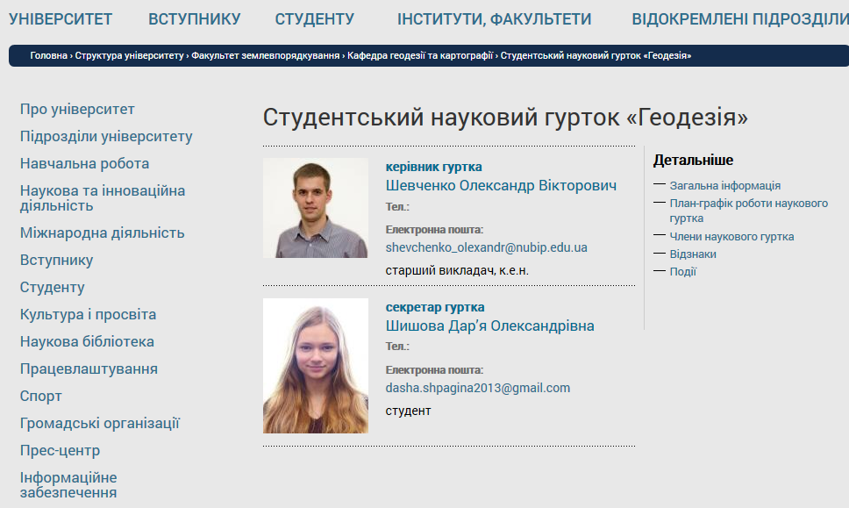
Web-сторінка
студентського наукового гуртка «Геодезія»
Детальна інформація розміщена на сайті студентського наукового гуртка «Геодезія»
https://nubip.edu.ua/node/25845

Slide 18
ДЯКУЮ ЗА УВАГУ!

